Slide 1

Лабораторна робота №6 на тему: «Прогнозування ціни акцій за допомогою GRU мережі»
Студента групи Анд-41 Іваніни Сави

Slide 2
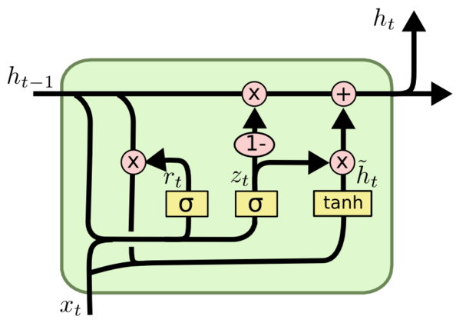
GRU мережа. Відмінність від LSTM
GRU або Gated Recurrent Unit є удосконаленням стандартної RNN(рекурентної нейронної мережі). У розробці GRU за основу взяли звичайну рекурентну мережу, але додали між її шарами кілька особливостей, які впливають на кожну ітерацію навчання мережі. Перше нововведення це два вектора, котрі називаються update gate і reset gate. Вони є своєрідним фільтром, який визначає, яка інформація повинна бути передана на вихід. Основна особливість цих векторів, це їх здатність навчатися і розуміти, яку інформацію треба пропускати в пам'ять, а яку варто видалити. Тобто, вони дозволяють зберігати інформацію про перші вхідні дані довше ніж LSTM мережі, якщо вона несе в собі користь.

Slide 3
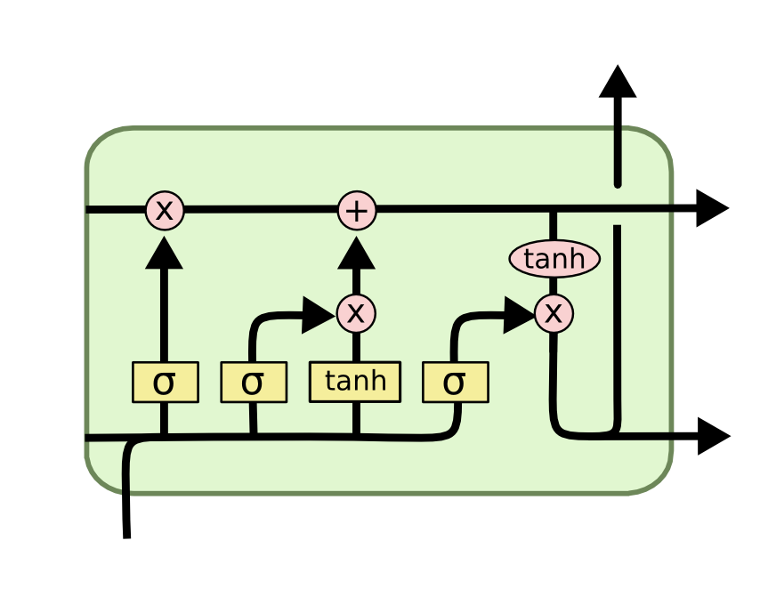
Відмінність від LSTM
GRU дуже схожа на LSTM мережу. Як і LSTM, GRU використовує шлюзи для управління потоком інформації. Вона відносно нова в порівнянні з LSTM. Тому GRU пропонує деякі покращення порівняно з LSTM і також має просту архітектуру. Ще одна цікава річ GRU полягає в тому, що, на відміну від LSTM, вона не має окремого стану (Ct). Вона має лише прихований стан (Ht). Завдяки простішій архітектурі GRU швидше навчаються.
GRU:
LSTM:

Slide 4
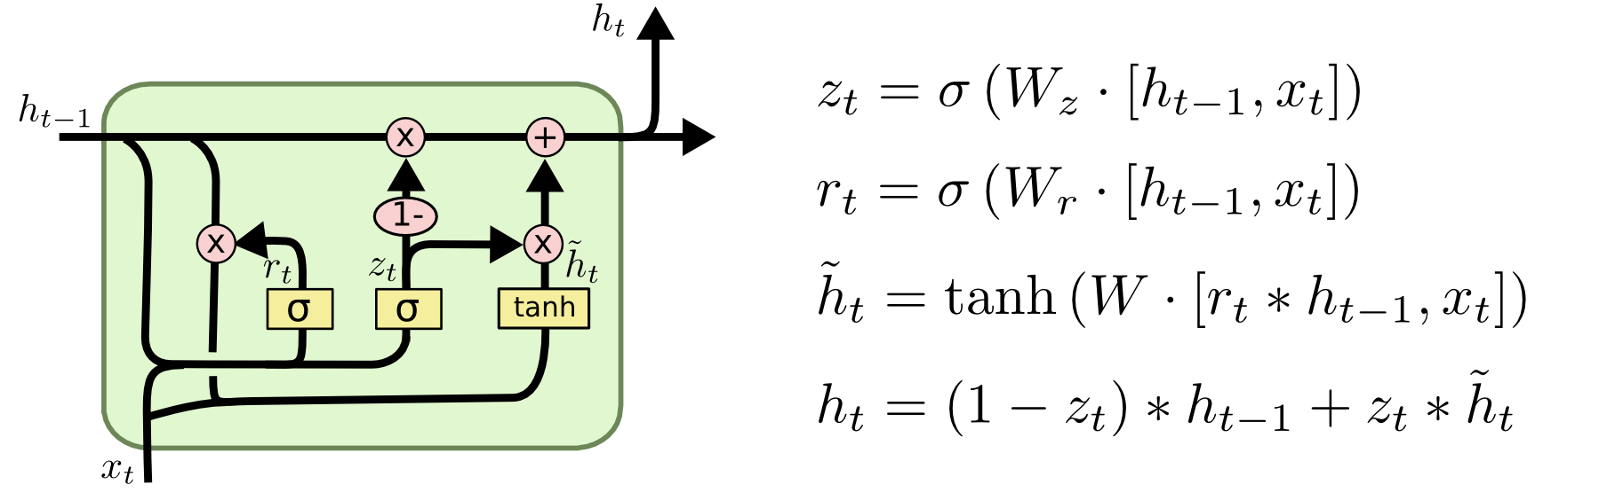
Архітектура GRU мережі
Перша формула показує, як обчислюється update gate ( zt ) для певного кроку t. Коли xt підключається до блоку мережі, він множиться на власну вагу W(z). Те ж саме відбувається з ht-1 , який містить інформацію від попередньої ітерації і множиться на власну вагу U(z). Потім, обидва результати складаються разом, і сигмоїдна функція активації стискає отриманий сигнал в діопазоні від 0 до 1.
Update gate вектора допомагають моделі визначити, яка частина інформації (з попередніх кроків) повинна бути передана далі. Це дуже ефективний інструмент, тому що модель може вирішити зовсім не міняти інформацію з минулого ітерації, тим самим повністю усунути ризик зникнення проблеми градієнта. У свою чергу, reset gate ( t r ) вектора навпаки, вирішують, яку інформацію з минулого ітерації слід забути. Після обчислення значень reset та update gate – визначається поточний стан пам'яті. Для цього потрібно з'ясувати, який саме вектор вплинув на кінцевий результат. В якості останнього кроку мережі необхідно обчислити ht - вектор, який містить інформацію вузла і передає її на вихід до наступного вузла мережі.

Slide 5
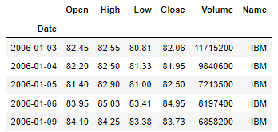
Задача. Збір даних
Задача:використати GRU мережу для прогнозування ціни акцій IBM на 2017 рік
Для даної задачі прогнозування було прийнято рішення взяти набір даних фондового ринку, а саме ціни на акції компанії IBM за 2016-2018 роки.
Назви колонок:
Data - дата
Open - ціна акції на момент відкриття ринку $. High – найвища ціна, досягнута за день.
Low Close - Найнижча ціна, досягнута за день.
Volume – кількість акцій, що продаються.
Name - назва компанії.

Slide 6
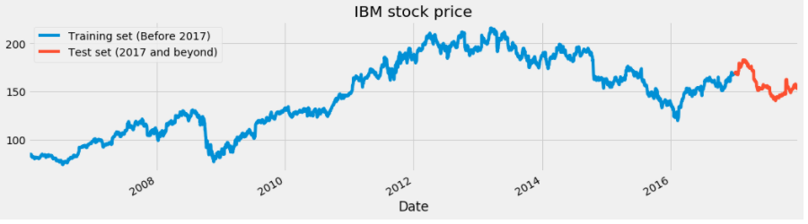
Розбиття на тестову та навчальну вибірки

Slide 7
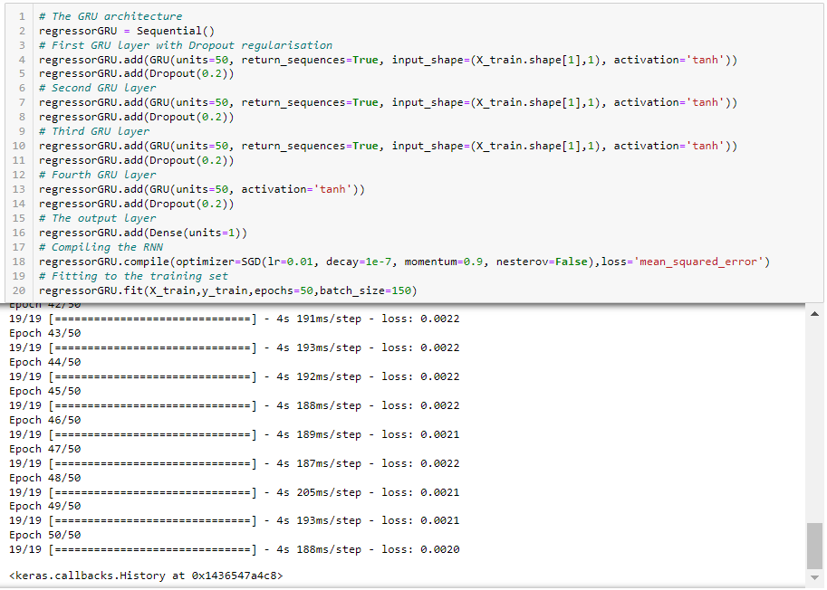
Побудова та тренування GRU моделі

Slide 8
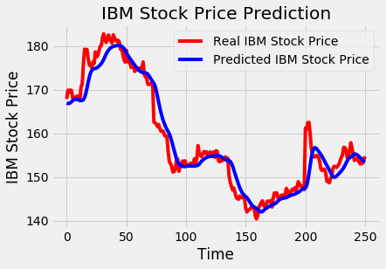
Прогноз моделі

